Slide 1
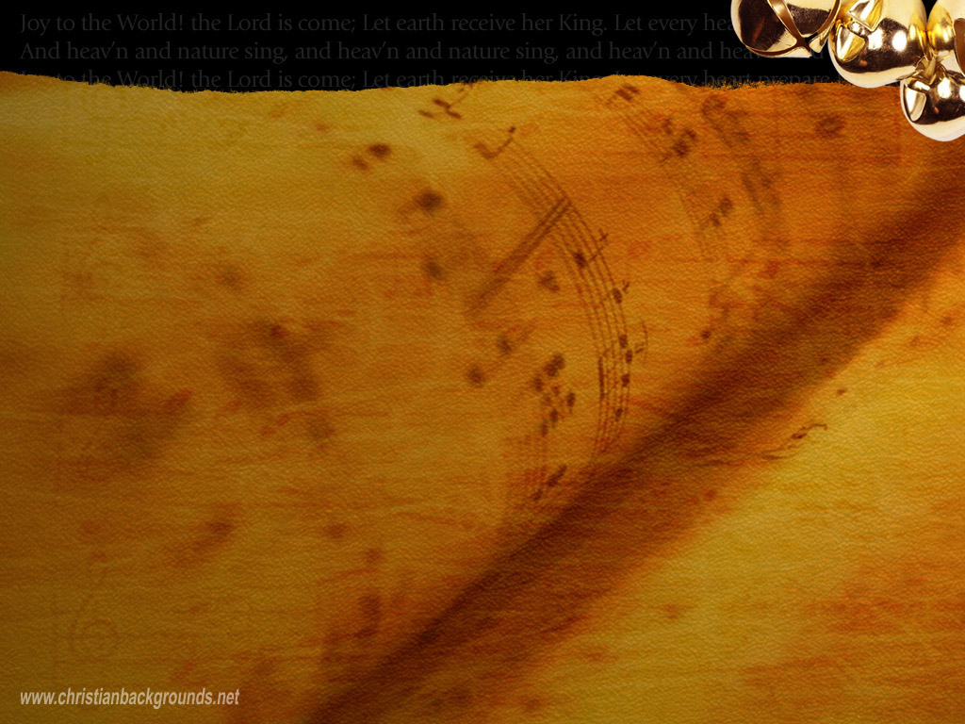

波士頓生命河靈糧堂
River of Life Christian Church in Boston
信息:我們就是耶穌基督復活的見證!
We Are The Witnesses For Jesus’ Resurrection!
經文:路加福音Luke 24:44~49
使徒行傳 Acts 1: 3~22
2:1~13, 32~39, 3:11~26
講員:周愛玲牧師 Rev. Jocelyn C. Shu

Slide 2

一.我們就是耶穌基督復活的見證
1.耶穌說門徒就是這些事的見證
路24:44~49
2.耶穌說信的人必有神蹟隨著, 主和他們同工, 以神蹟隨著, 證實他們所傳的道 可16:17~20
3.門徒說他們是耶穌復活的見證
徒1:22, 2:32, 3:15
4.耶穌說等聖靈降臨門徒就必能為主
作見證 徒1:8

Slide 3
二.有聖靈的大能彰顯才能為復活的耶穌作見證
1.要受聖靈的洗 徒1:3~5
2.聖靈降臨 (on you)身上, 就必得著能
力, 作主見證 徒1:8, 羅8:9~11
3.必有超自然的能力彰顯
徒3:1~16, 羅2:1~5

Slide 4
三.聖靈是 神應許給每一個人的
1.是 神在約珥書中的預言
徒2:16~21, 珥2:28~29
2.是耶穌給我們的應許
約7:37~39, 14:16~17
3.耶穌說如何得著聖靈 路11:5~13
a.祈求 Ask b.尋找 Seek c.叩門 Knock
4.彼得說如何得著聖靈 徒2:36~39
a.悔改 Repent b.受洗 Be Baptized
c.罪得赦免 Be Forgiven of Our Sins
d.領受聖靈 Receive The Holy Spirit

